Slide 1
Ф. И. Плотникова,
заместитель директора
по воспитательной и
социальной работе
Проектная деятельность как эффективный инструмент в работе с детьми и родителями

Slide 2
«Самое прекрасное зрелище на свете – вид ребенка, уверенно идущего по жизненной дороге после того, как вы показали ему путь!» Конфуций

Slide 3
Значение проектной деятельности:
формирование социально-личностных компетенций;
навыки «разумного социального» поведения в сообществе;
совершенствование полезных социальных навыков и умений.

Slide 4
Организация проектной деятельности в учреждении
Традиционные конкурсы
зимних и летних участков
инновационных социальных проектов поддержки детей и родителей

Slide 5
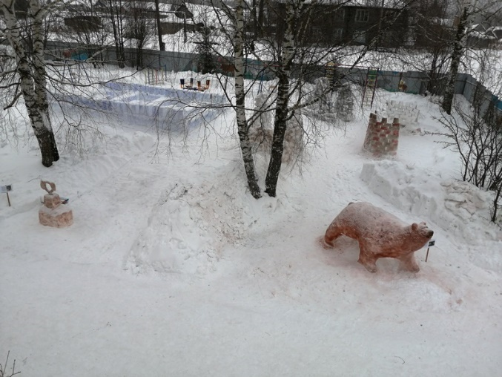
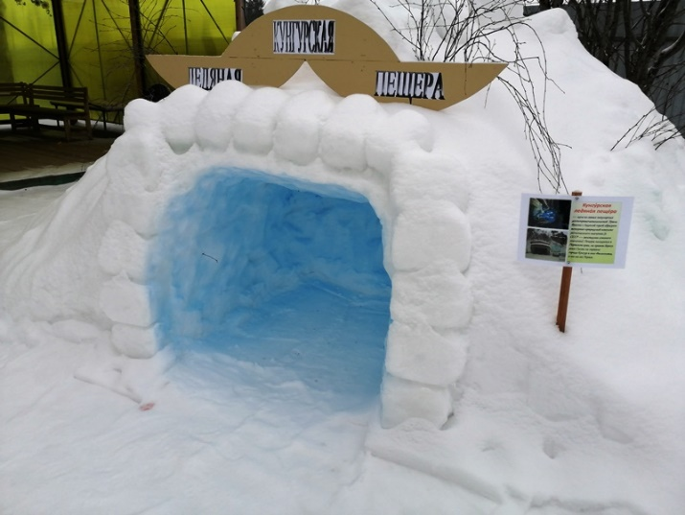
Конкурс зимних участков
Проектирование зимних участков
Результаты

Slide 6
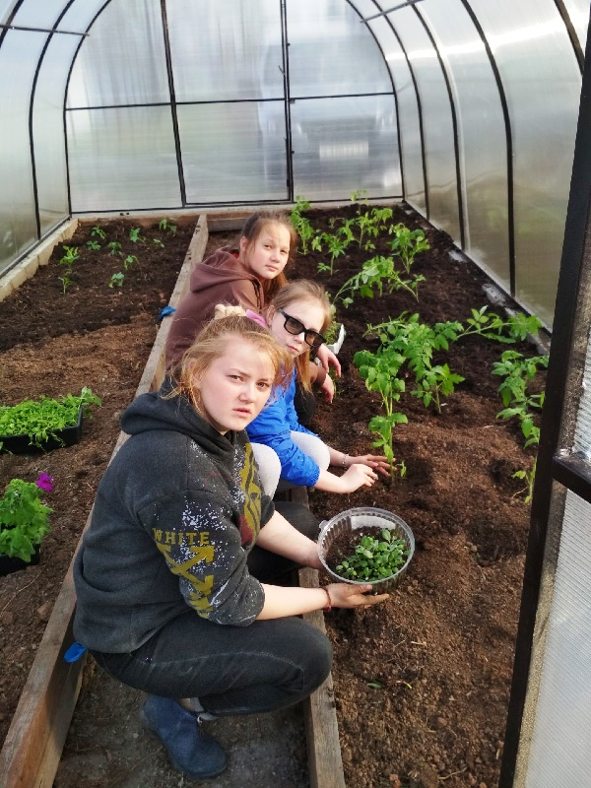
Российский конкурс детских бизнес - идей «Благопредприниматель»
Проект «Растем вместе»
Результаты

Slide 7
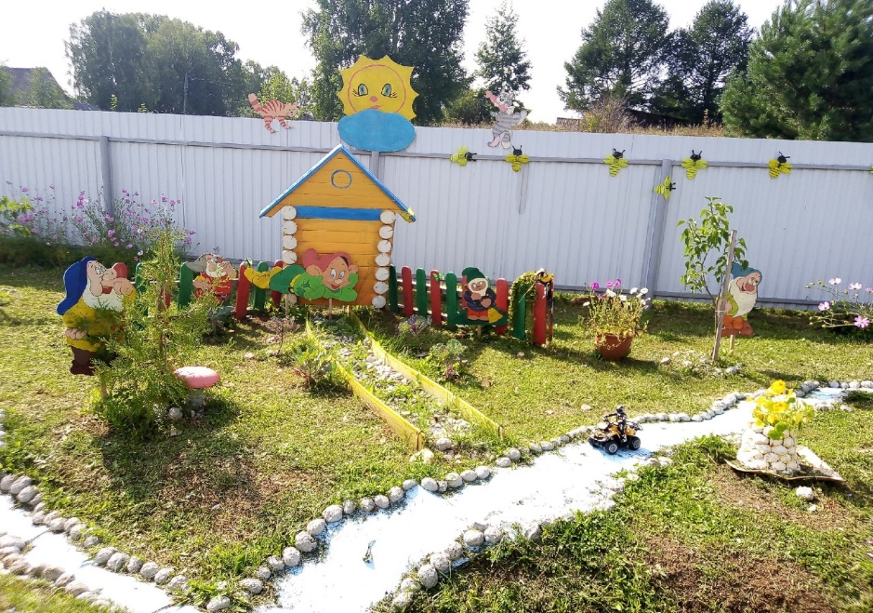
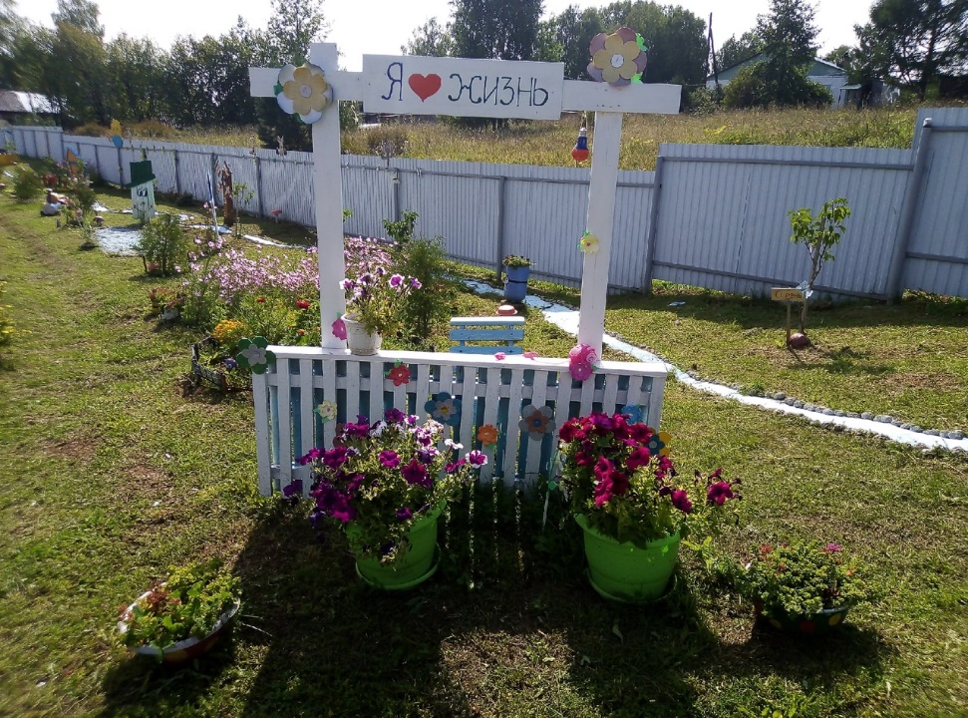
Проектирование летних участков

Slide 8
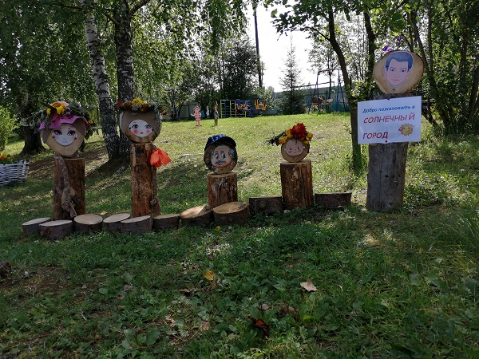
Конкурс летних участков
«Творим! Мечтаем! Создаем!»
«Солнечный город»

Slide 9
Конкурс социальных инновационных проектов:
- актуальность решаемой социальной проблемы и значимость проекта в решении проблем детей-сирот и детей, оставшихся без попечения родителей, а также законных представителей;
- использование инновационных социальных технологий, моделей и методик для достижения целей и задач проекта;
- выполнение показателей эффективности реализации проекта.

Slide 10
Инновационные технологии:
проектная деятельность;
восстановительные технологии;
наставничество;
коллективно – творческая деятельность;
здоровьесберегающие технологии;
информационно - коммуникативные технологии;
виды арттерапи: сказкатерапия, музыкатерапия, фототерапия, песочная терапия, кинотерапия, куклатерапия, телесно-ориентированная терапия (вовлечение родителей и детей в совместную деятельность).

Slide 11
Инновационные формы
ведение дневниковых записей;
детско – родительские пары (привлечение успешных родителей);
видео – письма родителям;
письмо ребенка о родителях в газету учреждения;
подарки - сюрпризы из дома или домой.

Slide 12
Темы проектов
«Навстречу друг другу»;
«Не вместе, а рядом»;
«Семья, согретая любовью»;
«Хорошие родители»;
«Семейное путешествие»;
«Будущее без правонарушений» и др.

Slide 13
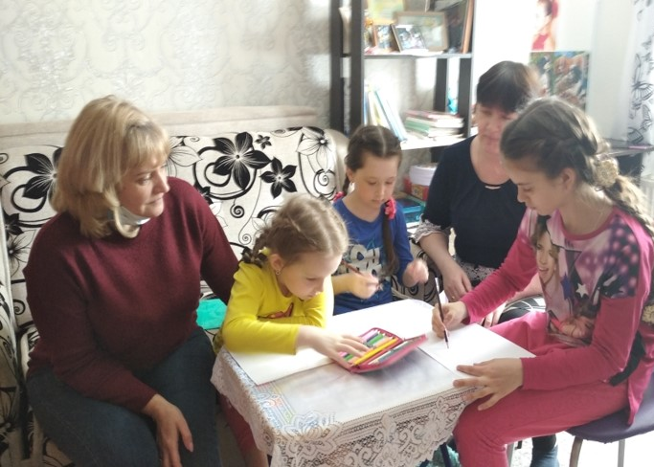
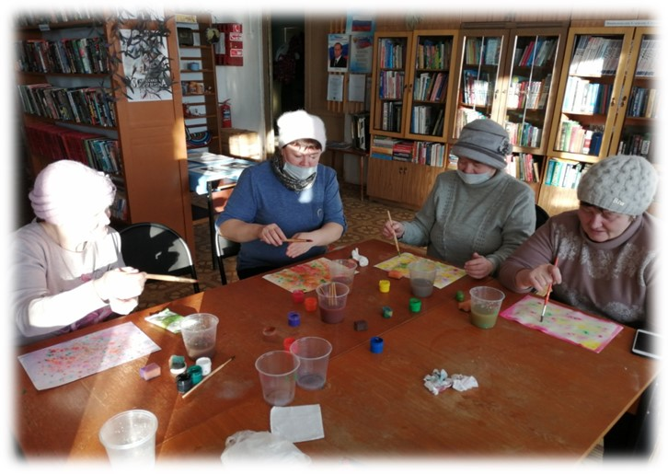
Мы в проекте…

Slide 14
Результаты проектной деятельности:
все воспитанники (100%) успешно адаптируются в условиях Центра;
70% детей возвращаются в кровные семьи, где семейные конфликты урегулированы и восстановлены детско – родительские отношения;
20% подростков ориентируются и помещаются на дальнейшее жизнеустройство в замещающие семьи;
на 50% снизилось количество повторного помещения несовершеннолетних в учреждение.

